Slide 1
Applicazione pratica delle STEM nell'istruzione professionale
Partner: CKZiU "ELEKTRYK", Nowa Sól
POLONIA

Slide 2
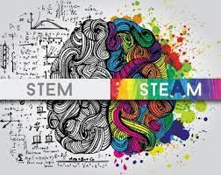
Obiettivi & Obiettivi
Alla fine di questo modulo sarete in grado di:
Panoramica
Comprendere l'importanza di coinvolgere gli studenti nell'istruzione STEM/STEAM.
Identificare le strategie per creare un ambiente di apprendimento STEM/STEAM coinvolgente.
Esplorare esempi di integrazione proattiva dei principi STEM/STEAM nell'istruzione.
Comprendere il ruolo della tecnologia nel coinvolgimento degli studenti, con particolare attenzione all'uso efficace di strumenti e piattaforme tecnologiche per promuovere l'impegno degli studenti nella formazione STEM/STEAM.
Affrontare le sfide/i problemi relativi all'impegno degli studenti nell'istruzione STEM/STEAM e trovare soluzioni.
Monitorare e valutare l'impegno degli studenti nell'istruzione STEM/STEAM.
Nuove strategie
Nuovi consigli
Ruolo delle TIC
Sfide
Fonte: https://osainstitute.com/product/stem-vs-steam/
Monitoraggio

Slide 3
Indice
Unità 1: Cos'è l'istruzione STEM/STEAM?
Unità 2: Quali sono i vantaggi dell'istruzione STEM/STEAM nel 21º secolo?
Unità 3: Buone pratiche nell'applicazione STEM/STEAM all'istruzione professionale — funziona!
Sezione 3.1: Progetti ed eventi del Ministero dell'Istruzione e della Scienza.
Sezione 3.2: Associazioni e fondazioni che promuovono l'educazione STEM.
Sezione 3.3: Eventi a stelo.
Sezione 3.4: Attivazione di ragazze/donne nell'istruzione STEM.
Sezione 3.5: Classifica della scuola di Stem.
Sezione 3.6: Quarta edizione del concorso STEM PW dell'Università di Tecnologia di Varsavia.
Unità 4: Supporto tecnico e specialistico per la formazione professionale STEM.
Sezione 4.1: Microsoft Education.
Sezione 4.2: LEGO STEM Educazione.
Sezione 4.3: Fondazione Intel.
Unità 5: Stelo/STEAM e DRONE.
Unità 6: Sintesi.

Slide 4
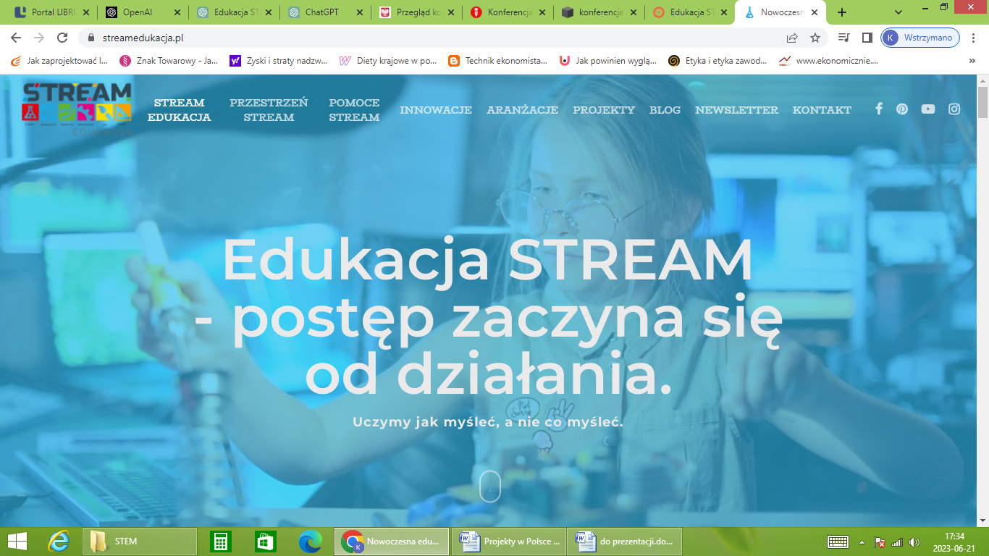
1. Unità 1: Cos'è l'istruzione STEM/STEAM?
Flusso dell'istruzione: Il progresso inizia con l'azione. Insegniamo a pensare, non a cosa pensare.
Stream è l'acronimo di Scienza, Tecnologia, Robotica, Ingegneria, Arti e Matematica. Il concetto di educazione STREAM è stato creato negli Stati Uniti ed è stato inizialmente chiamato STEM. Stava per Scienza, Tecnologia, Ingegneria e Matematica, e si concentrava principalmente sulle scienze esatte.
Nel corso del tempo, "A" (per "Arts") è stato aggiunto all'acronimo per includere l'emisfero destro del cervello, e l'educazione STEAM è diventata l'approccio leader in molte istituzioni educative in tutto il mondo.
.
Fonte: https://streamedukacja.pl/

Slide 5
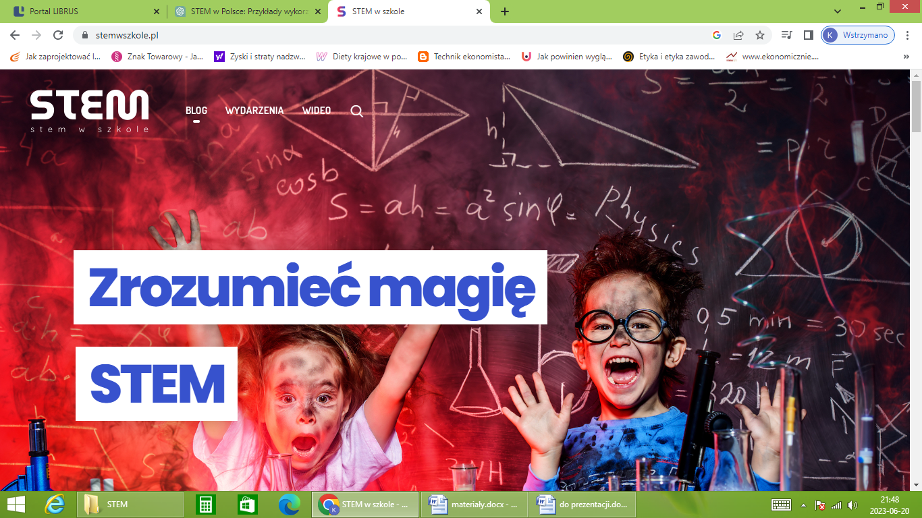
2. Unità 2: Quali sono i vantaggi dell'istruzione STEM/STEAM nel 21º secolo?
Steam nell'educazione professionale mira a preparare gli studenti per l'applicazione pratica delle conoscenze scientifiche e tecnologiche e a sviluppare le loro capacità analitiche, il pensiero logico, il lavoro di squadra e la capacità di risolvere problemi tecnici.
Attraverso progetti ed esperienze pratiche, gli studenti acquisiscono conoscenze e competenze specifiche che possono essere utili nelle loro future carriere nei settori della tecnologia, dell'ingegneria o dell'informatica.
Stem/STEAM istruzione nel 21º secolo:
Sviluppa le competenze sociali e civiche degli studenti
Impiega nuove forme e metodi di insegnamento
Insegna il pensiero analitico e creativo
Fornisce una fonte naturale di motivazione per imparare la scienza, che è antipatia o considerata difficile da molti studenti
Fonte: https://stemwszkole.pl/

Slide 6
2. Unità 2: Quali sono i vantaggi dell'istruzione STEM/STEAM nel 21º secolo?
Aree di stelo in materia di istruzione professionale
Curricula
Apprendistatoe stage
Tecnologie innovative
Progettie concorsi
Programmi partner
Cooperazione internazionale

Slide 7
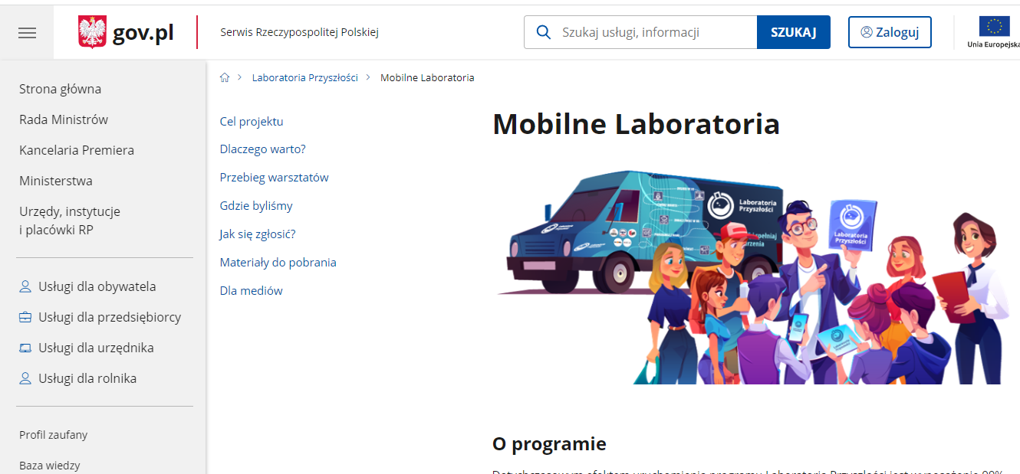
3. Unità 3: Buone pratiche nell'applicazione STEM/STEAM all'istruzione professionale — funziona!
Sezione 3.1: Progetti ed eventi del Ministero dell'Istruzione e della Scienza
Laboratoria Przyszłości [Laboratori del Futuro] è un programma del Ministero della Cultura e della Scienza che aggiunge le ultime soluzioni educative nel campo dello STEAM al modello educativo tradizionale al fine di aiutare a preparare meglio i giovani polacchi alle sfide del futuro. Si tratta, in particolare, di sfide legate al mercato del lavoro e alla disponibilità a lavorare nelle professioni del futuro, comprese quelle che, secondo gli esperti, non esistono ancora.
Mobilne Laboratoria Przyszłości (MLP) [Mobile Laboratories of the Future] sono 16 autobus dotati di moderne attrezzature didattiche che partono per un tour nelle province polacche nel settembre 2022. Team di educatori stanno insegnando con passione lezioni interattive per gli studenti, dimostrando che l'apprendimento può essere divertente e sostenere lo sviluppo delle competenze del futuro.
Fonte: https://www.gov.pl/web/laboratoria/mobilne-laboratoria

Slide 8
3. Unità 3: Buone pratiche nell'applicazione STEM/STEAM all'istruzione professionale — funziona!
Sezione 3.1: Progetti ed eventi del Ministero dell'Istruzione e della Scienza
Liga robotów è un torneo robotico nazionale basato su STEAM, che mira a dimostrare che il processo di apprendimento riguarda la ricerca, la cooperazione e il pensiero critico. Combina gli ultimi risultati in scienza, ingegneria, tecnologia, così come le arti e la matematica. Il suo obiettivo è quello di plasmare le menti aperte e creative per il XXI secolo. Si tratta di un progetto globale che supporta i talenti.
Fonte: www.gov.pl/ligarobotow
Hala Laboratoria Przyszłości CRPK, che opera nell'ambito del programma Laboratories of the Future, è uno spazio moderno a Varsavia, che combina il mondo della cultura e delle tecnologie moderne. La sua creazione è stata ispirata da STEAM.
Fonte: https://www.gov.pl/web/laboratoria/oficjalne-otwarcie-hali-laboratoria-przyszlosci-crpk

Slide 9
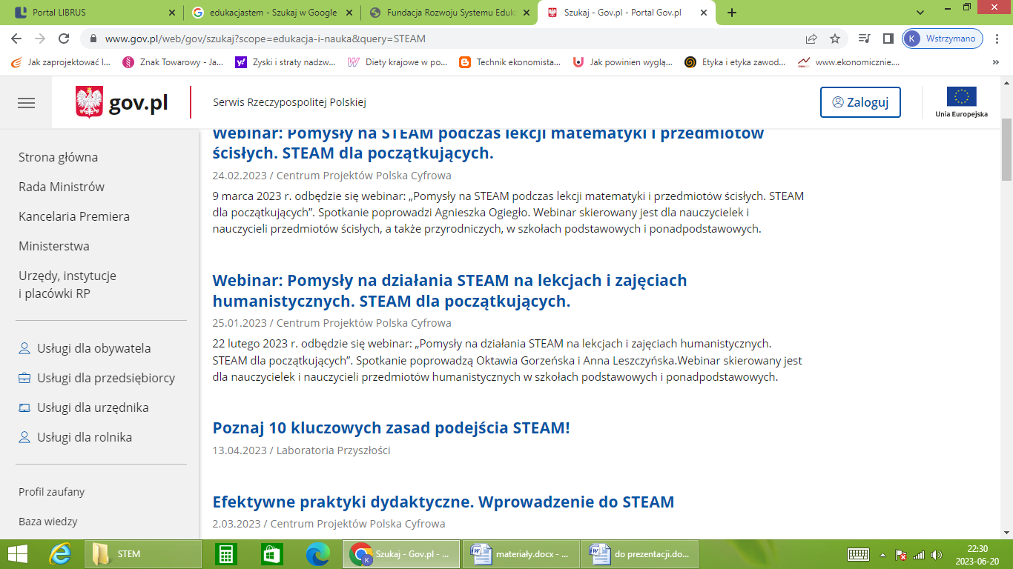
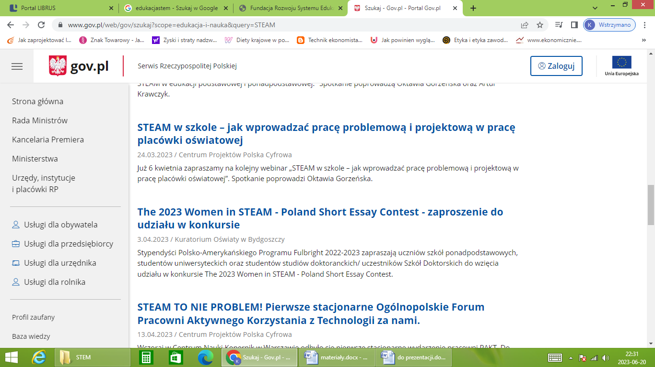
3. Unità 3: Buone pratiche nell'applicazione STEM/STEAM all'istruzione professionale — funziona!
Sezione 3.1: Progetti ed eventi del Ministero dell'Istruzione e della Scienza
Sito ufficiale del Ministero dell'Istruzione e della Scienza della Polonia.
Contiene informazioni su eventi e iniziative a sostegno dei progetti STEM e STEAM nel paese.
Fonte: https://www.gov.pl/web/edukacja-i-nauka

Slide 10
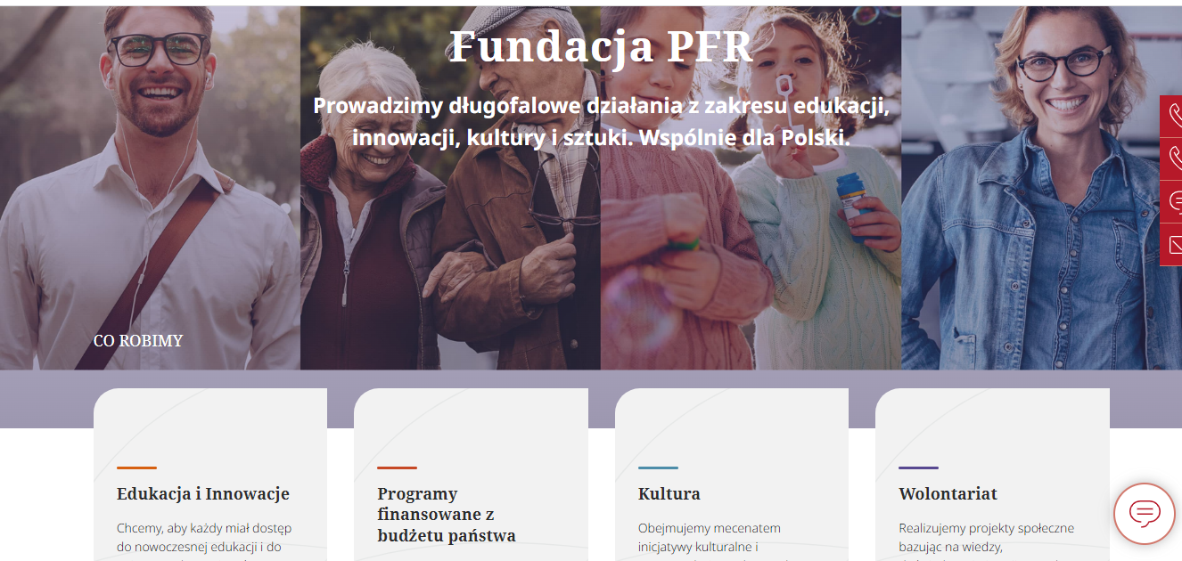
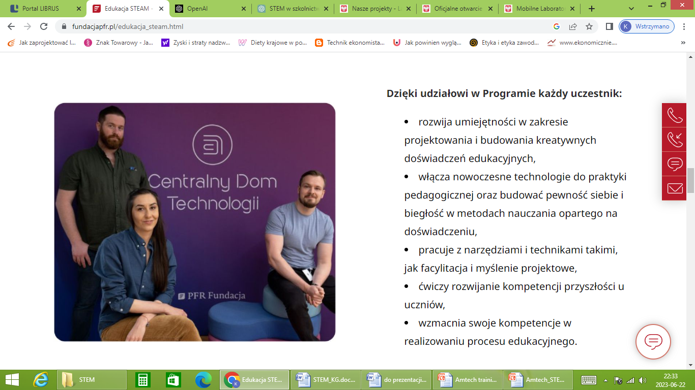
3. Unità 3: Buone pratiche nell'applicazione STEM/STEAM all'istruzione professionale — funziona!
Sezione 3.2: Associazioni e fondazioni che promuovono l'educazione STEM/STEAM
La Fondazione PFR è un' organizzazione senza scopo di lucro istituita nel 2018 dal Fondo di sviluppo polacco. È stato creato per realizzare progetti sociali e consentire al fondo di intraprendere attività socialmente responsabili.
Nel 2019, la Fondazione ha lanciato Centralny Dom Technologii, un nuovo e stimolante hotspot sulla mappa educativa di Varsavia,dove menti aperte, tecnologia, scienza e business si intrecciano. Questo è il primo spazio in Polonia ad offrire attività educative interdisciplinari per bambini, giovani, adulti e anziani utilizzando l'approccio STEAM, nonché un luogo in cui le imprese incontrano le nuove tecnologie.
Fonte: HTTPS://fundacjapfr.pl/

Slide 11
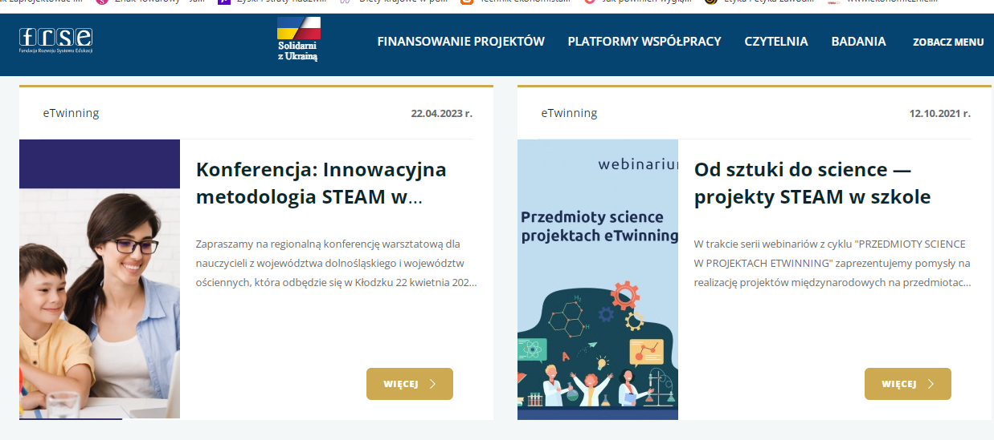
3. Unità 3: Buone pratiche nell'applicazione STEM/STEAM all'istruzione professionale — funziona!
Sezione 3.2: Associazioni e fondazioni che promuovono l'educazione STEM/STEAM
La Fondazione per lo sviluppo del sistema educativo (FRSE) in Polonia è un'istituzione responsabile dello sviluppo dell'istruzione, compresi i curricula STEM. FRSE sostiene molti programmi educativi che mirano a promuovere la scienza, la tecnologia, l'ingegneria e la matematica nelle scuole.
Uno dei principali programmi implementati da FRSE è il Programma Operativo Conoscenza, Educazione, Sviluppo (POWER), che supporta anche le attività STEM. Il programma POWER finanzia progetti educativi, compresi quelli relativi alle scienze naturali, alla tecnologia, all'ingegneria e alla matematica. Queste attività hanno lo scopo di mostrare il valore dell'insegnamento STEM-based e i benefici per coloro che studiano questi campi.
Inoltre, FRSE è anche responsabile del coordinamento del programma "STEM w szkole" [STEM at School], che mira a introdurre l'insegnamento STEAM nelle scuole polacche a vari livelli di istruzione.
Fonte: https://www.frse.org.pl/

Slide 12
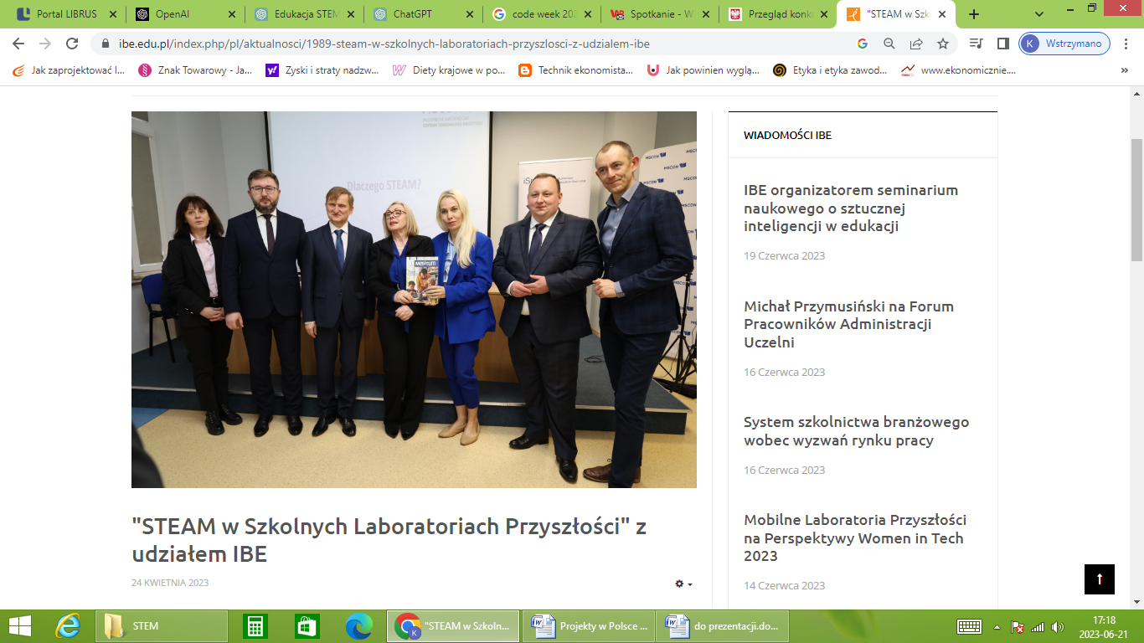
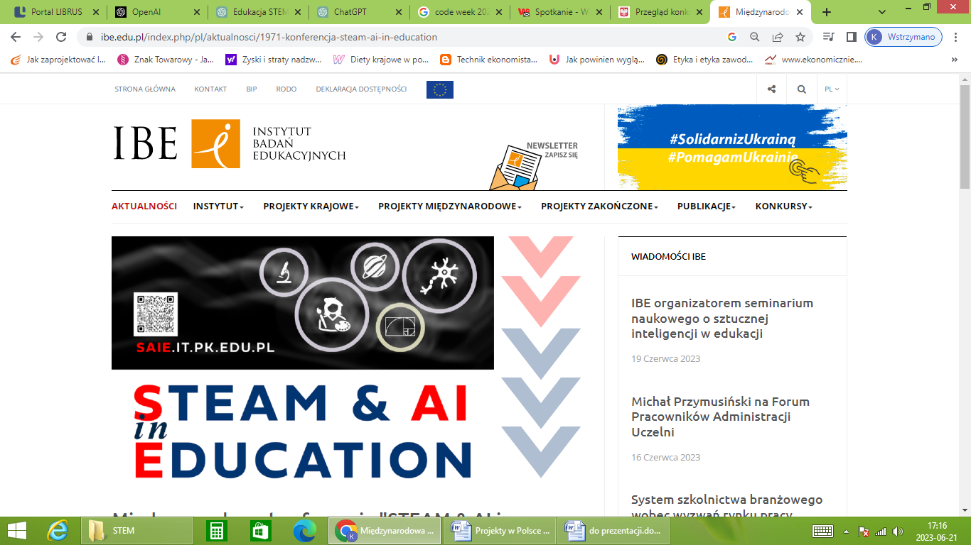
3. Unità 3: Buone pratiche nell'applicazione STEM/STEAM all'istruzione professionale — funziona!
Sezione 3.3: Eventi Stem/STEAM
L'Istituto di Ricerca Educativa (IBE) è stato il patrono della conferenza STEAM in School Laboratories of the Future. L'evento si è svolto il 19 aprile 2023.
15-16 maggio 2023 — Conferenza STEAM & AI in Education per coloro che sono interessati a promuovere il potenziale di STEAM.
VAPORE — NESSUN PROBLEMA! Il primo forum nazionale di persona sull'uso attivo dei laboratori tecnologici (PAKT). Il 12 aprile 2023, il Centro scientifico Copernicus di Varsavia ha tenuto il primo evento PAKT di persona.
Fonte: https://www.ibe.edu.pl/index.php/pl/aktualnosci/1971-konferencja-steam-ai-in-education
Fonte: https://www.ibe.edu.pl/index.php/pl/aktualnosci/1989-steam-w-szkolnych-laboratoriach-przyszlosci-z-udzialem-ibe
Fonte: https://www.gov.pl/web/cppc/

Slide 13
3. Unità 3: Buone pratiche nell'applicazione STEM/STEAM all'istruzione professionale — funziona!
Sezione 3.4: Attivazione di ragazze/donne nell'istruzione STEM/STEAM
The Women in STEM Round Table è un'iniziativa di partnership di individui e istituzioni interessati a promuovere scienze tecniche ed esatte, riunire creativamente il mondo delle università e del business tecnologico e attivare il potenziale delle donne nella scienza, nella tecnologia e nell'innovazione. Nel 2020, la Fondazione Intel insieme alla Gordon and Betty Moore Foundation e alla Charles Stewart Mott Foundation hanno lanciato il movimento Million Girls Moonshot. Attualmente, solo circa un quinto dei diplomi di ingegneria sono guadagnati dalle donne, quindi il movimento mira a creare e divulgare opportunità educative in ingegneria e informatica tra le ragazze. L'organizzazione vuole anche raggiungere un milione di ragazze coinvolgendole in programmi STEM, finanziando borse di studio e utilizzando un approccio collettivo per potenziare le comunità esistenti.
Fonte: http://potencjalkobiet.pl/round-table

Slide 14
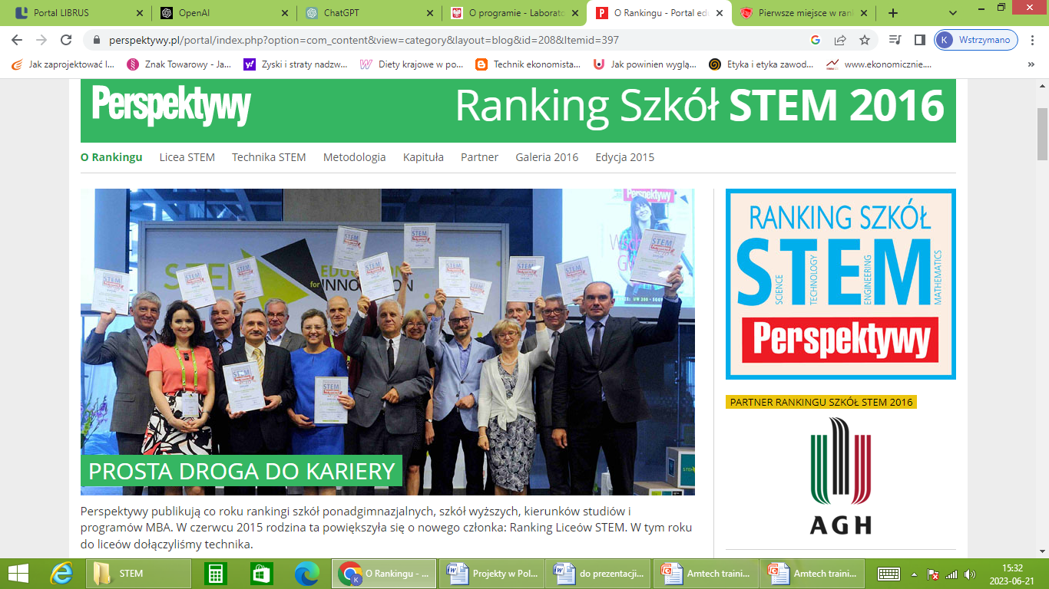
3. Unità 3: Buone pratiche nell'applicazione STEM/STEAM all'istruzione professionale — funziona!
Sezione 3.5: Stem/STEAM Classifica scolastica
L'obiettivo della STEM General and Vocational Secondary School Ranking è quello di rendere i giovani appassionati di materie come matematica, fisica, chimica e informatica, e di ispirarli a studiare ingegneria e scienza in futuro.
La classifica elenca le scuole secondarie generali e professionali che meglio preparano i candidati a questi corsi di studio e possono servire da esempio stimolante per gli altri.
La classifica si basa su tre criteri:
Risultati degli esami di uscita della scuola secondaria a livello avanzato nelle seguenti materie: matematica, fisica, chimica, biologia e informatica (50 %)
Risultati dell'abbandono della scuola secondaria obbligatoria in matematica (35 %)
I successi della scuola nelle Olimpiadi nazionali e internazionali nelle materie STEM (15 %)
Fonte: https://perspektywy.pl/portal/index.php?option=com_content&view=article&id=2983&Itemid=403

Slide 15
3. Unità 3: Buone pratiche nell'applicazione STEM/STEAM all'istruzione professionale — funziona!
Sezione 3.6: Quarta edizione del concorso STEM PW dell'Università di Tecnologia di Varsavia
Questo progetto STEM è organizzato dall' Università di Tecnologia di Varsavia insieme ai partner educativi. Il programma è rivolto agli studenti delle scuole secondarie e agli insegnanti. Il progetto mira a migliorare la qualità dell'insegnamento e promuovere l'istruzione STEM. Parte del progetto è un concorso interdisciplinare che affronta i requisiti del curriculum della scuola secondaria estesa in fisica, matematica e informatica. Gli studenti partecipanti hanno l'opportunità di testare le loro conoscenze partecipando a lezioni o workshop organizzati dall'Università di Tecnologia di Varsavia. Gli insegnanti di scienze naturali, materie professionali, matematica e informatica ricevono sostegno attraverso la formazione e le conferenze.
Si tratta di un partenariato unico tra tre istituzioni: una scuola, un'organizzazione di formazione per insegnanti e un'università. Pertanto, il progetto offre l'opportunità a tre attori chiave nel processo di insegnamento e apprendimento, vale a dire lo studente, l'insegnante e il docente accademico di lavorare insieme. Tale approccio consente il pieno sviluppo e la massimizzazione del potenziale dei giovani.
Fonte: https://stem.pw.edu.pl/projekt-edukacyjny/

Slide 16
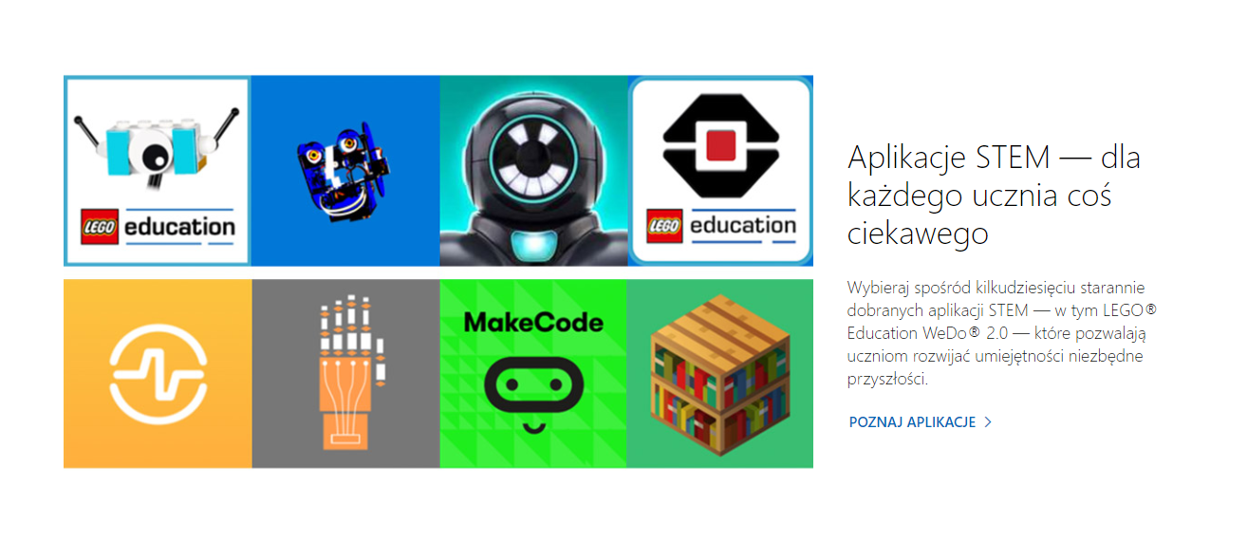
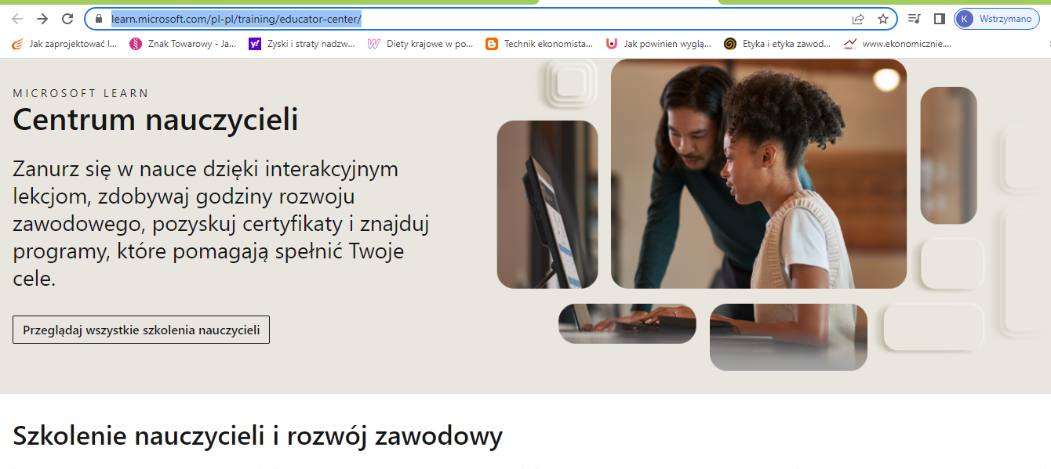
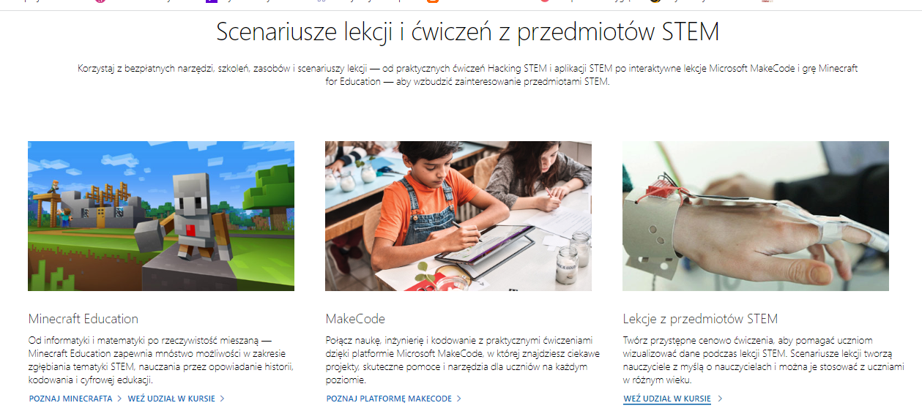
4. Unità 4: Supporto tecnico e in materia di esperti per la formazione professionale STEM
Sezione 4.1: Microsoft Education
"Tutti gli studenti meritano un accesso equo all'istruzione, non importa dove vivono o come imparano. Ci impegniamo a sviluppare soluzioni di apprendimento sicure e inclusive progettate per aiutare tutti a raggiungere il loro più alto potenziale a scuola e oltre."
Fonte: https://www.microsoft.com/pl-pl/education

Slide 17
4. Unità 4: Supporto tecnico e in materia di esperti per la formazione professionale STEM
Sezione 4.2: LEGO Education
Fonte: https://akcesedukacja.pl/lego-education

Slide 18
4. Unità 4: Supporto tecnico e in materia di esperti per la formazione professionale STEM
Sezione 4.3: Fondazione Intel
Fonte: https://www.intel.pl/content/www/pl/pl/education/k12/teachers/stem-education.html
Intel Polska è attivamente coinvolta nello sviluppo di STEM e supporta iniziative educative in tutto il paese. Uno dei programmi implementati da Intel Polska è Intel Education. Questo programma mira a sviluppare competenze creative tra studenti e insegnanti. Come parte di questo programma, Intel organizza corsi di formazione per insegnanti, fornisce materiali didattici e promuove metodi di insegnamento STEM.
Le attività legate allo Stem condotte da Intel Polska hanno lo scopo di sviluppare talenti tecnologici, sostenere l'innovazione e costruire una solida base di conoscenze nel paese.

Slide 19
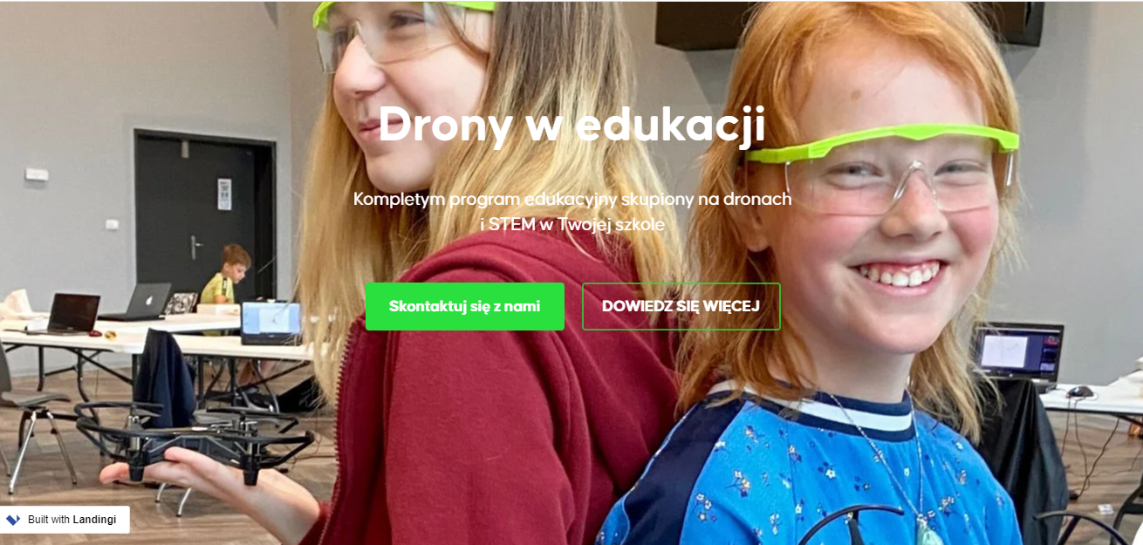
5. Unità 5: Stelo/STEAM e DRONE
Drones IN EDUCATION — un programma educativo completo per le scuole primarie e secondarie che prevede l'uso di piccoli droni sicuri per insegnare la programmazione, la fisica e la matematica, e per fornire una formazione soft skills. Insieme agli istituti di istruzione superiore sono stati elaborati piani di lezione, tenendo conto di tutte le esigenze della scuola e dei suoi insegnanti. Ciascuno degli scenari è una missione separata che affronta un argomento specifico relativo all'argomento della lezione.
Grazie a piccoli droni sicuri, gli studenti possono vedere in pratica cosa sia la forza di sollevamento, ad esempio, imparare le regole di sicurezza e creare script per i droni in Scratch, Python o Swift utilizzando applicazioni smartphone.
Fonte: https://www.dronywedukacji.pl/

Slide 20
6. Unità 6: Riepilogo
Mentre l'istruzione STEM non è una nuova idea, le scuole continuano a cambiare, adattare e modificare il loro approccio all'insegnamento di queste materie. I giovani sono circondati quotidianamente dalla tecnologia. Invece di concentrarsi sull'insegnamento agli studenti come utilizzare la tecnologia per prepararli alla quarta rivoluzione industriale, la tecnologia dovrebbe essere al centro delle loro attività di apprendimento per massimizzare i risultati dell'apprendimento. La transizione verso un curriculum basato sulla tecnologia e sulle competenze aiuta i bambini e i giovani ad acquisire competenze e mentalità specifiche che sono, a loro volta, gli strumenti necessari per affrontare le sfide di un mondo in rapida evoluzione e per preparare gli studenti al lavoro di domani.
https://www.intel.pl/content/www/pl/pl/education/k12/teachers/stem-education.html
L'insegnamento dovrebbe essere tale che ciò che viene offerto sia percepito come un dono prezioso e non come un duro dovere.
Albert Einstein

Slide 21
Grazie!

